Slide 1
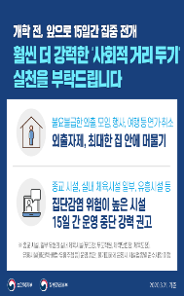

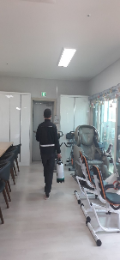
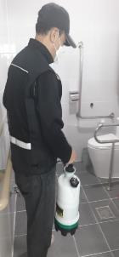
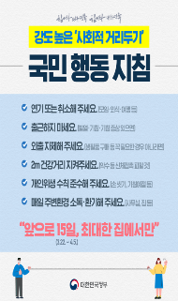
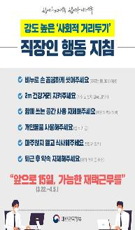
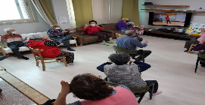
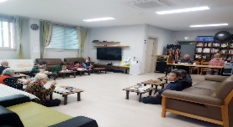
월간 제천실버홈
03 2020
주소 제천시 내토로 1117(고암동163) ㅣ 카페 http://cafe.daum.net/silver.home
01 사람과 사람 사이, 사회적 거리두기 캠페인 & 실버홈 소독
…
코로나 19로 인해 전국적으로 사람과 사람 사이,
사회적 거리두기 캠페인에 동참하고 있습니다.
바이러스의 확산 방지를 위해 매주 화요일 주기적인 소독과 수시 청결관리, 그리고 직원들은 꼭 마스크 착용을 하실 수 있도록 하고 있어요~

Slide 2
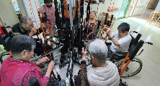
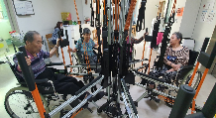
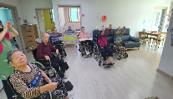
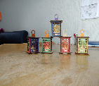
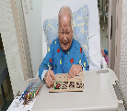
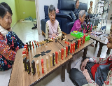


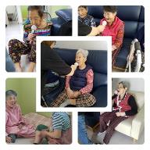
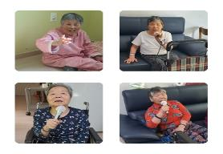
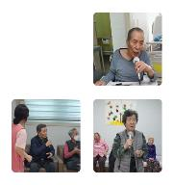
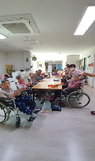





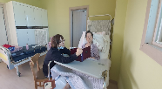
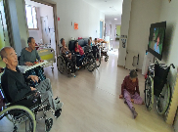
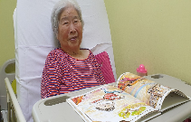
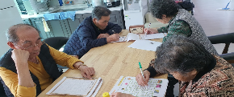
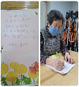
02 실버홈 (치매.여가)프로그램
11
근력을 유지하기 위해
바디스파이더와 맨손체조
인지기능 유지를 위해
만들기 그리기 색칠하기 노래부르기
사회적응을 위해
관공서 알아보기 가족이름 말하기 세상뉴스알아보기등
다양한 프로그램을 진행하였습니다.

Slide 3
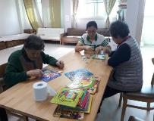
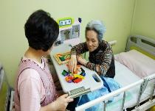
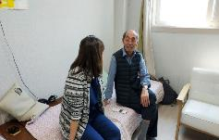
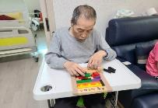
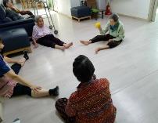
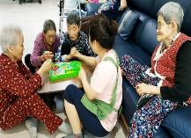
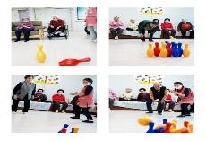
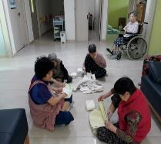
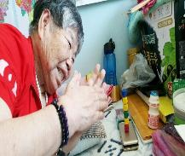
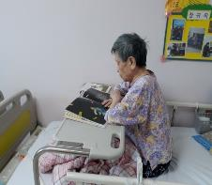


03 실버홈 일상
우리어르신들께서 보내신 3월의 일상들~~~
선생님과 퍼즐을 맞추며 두런두런 이야기꽃도 피우고
함께모여 낚시도 해보시며 즐겁게 3월 보냈습니다~~
무료한 일상을 볼링으로 날려보리고
공깃돌로 탑 쌓기도 하시며
선생님 힘드실까봐 함께 이야기를 나누며 수건정리도 도와드립니다.
3월을 마무리하며 봄의 기운을 살며시 느껴봅니다
하루하루 바쁘게 살아온 3월을 뒤돌와보니 어르신들과보낸 그하루하루가 감사고 소중한 나날이었음을 떠올려봅니다.

Slide 4
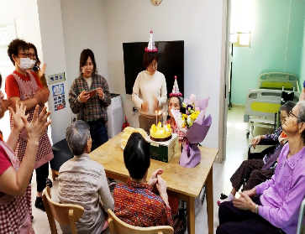
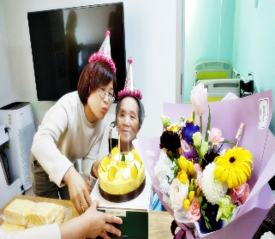
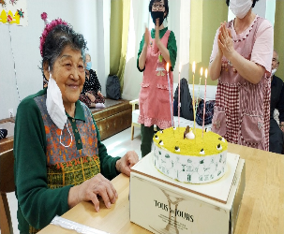
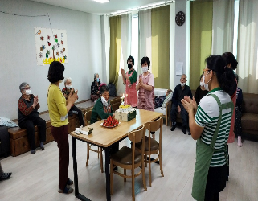
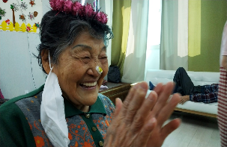
04 3월의 생신잔치
3/12일 임*복 어르신 생신입니다
실버홈 국장님도 같은날이 생일이라 함께 촛불을 끄셨습니다.
코로나로 인해 가족이 아닌 실버홈 선생님들과 함께 행복한 시간을 가졌습니다
3월30일 권*례 어르신 생신입니다
주간보호 어르신들과 선생님들의 축하속에 생신을 맞이하셨습니다.
어르신의 환한 미소에 마음이 따뜻해집니다.

Slide 5
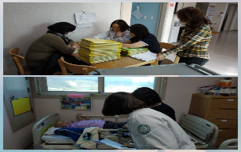
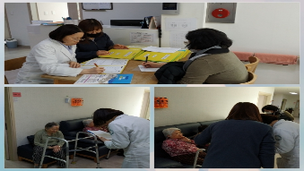
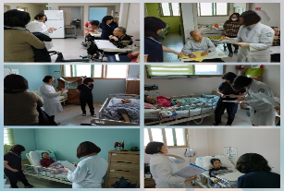
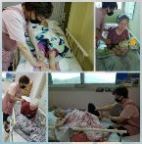
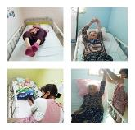
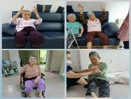
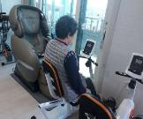
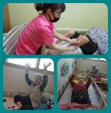
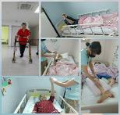
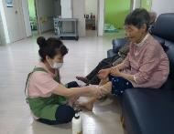
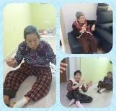
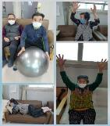
05 촉탁의진료 및 가정간호방문
3월 촉탁의 방문진료 입니다
어르신들 건강상태가 변화가 있으신지 꼼꼼하게 차트를 보시며 상담도 해주시고 어르신들 불편한 곳이 있으신지 여쭤보십니다
코로나 19로 인해 모든게 조심해 지는 나날 입니다
06 기능회복훈련
신체 기능의 복원을 목적으로 시행하는 여러가지 훈련과정
장애에 대하여 신체적. 심리적. 사회적.으로 최대의
유용성을 발휘할 수 있도록 회복시키기 위한 훈련입니다.

Slide 6
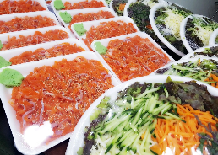




















07 실버홈의 먹거리
푸짐한 송어회와 야채를
그릇에 듬뿍 담아~
새콤달콤 초고추장을 얹어서
어르신들 상에 차려 드려봅니다
버섯과 대파,당근을 송송 썰어 넣어
달달하고 부드러운 불고기 한쌈~~
매콤하게 볶아낸 닭갈비~
매콤달콤 닭봉 볶음
파닥파닥~ 신선한 삼치를 반으로 갈라
깨끗한 식용유 한번 둘러 자글자글 구워낸
삼치구이의 담백한 맛~
하얀 쌀밥 위에 얹어 한입 드시면
그렇게 맛이 좋을 수가 없지요~
새콤달콤 쌈무에 채썰어 놓은 과일과 맛살 세발나물을
돌돌말아 상큼한 소스에 콕 찍어 입에 쏘~~~~옥
명란젓은 참기름과 다진파 참깨를 듬뿍 넣어 무쳐주고
껍질을 까서 두들겨 매콤한 양념을 한 더덕 무침
단백질과 비타민을 듬뿍 공급해주는 참나물 겉절이
입안에 봄기운이 물씬 느껴지는 3월의 먹거리입니다
인기만점인 찐고구마, 시원한 잔치국수, 상큼한 과일. 보드라운 샌드위치등을 식사 사이 사이 출출할 때 드리면 맛나게 한입~~ 드시지요..

